Slide 1

Национальные особенности танцев народов мира на примере
ГААНТ им. И. Моисеева
Подготовила:
Черемисина М.И.

Slide 2
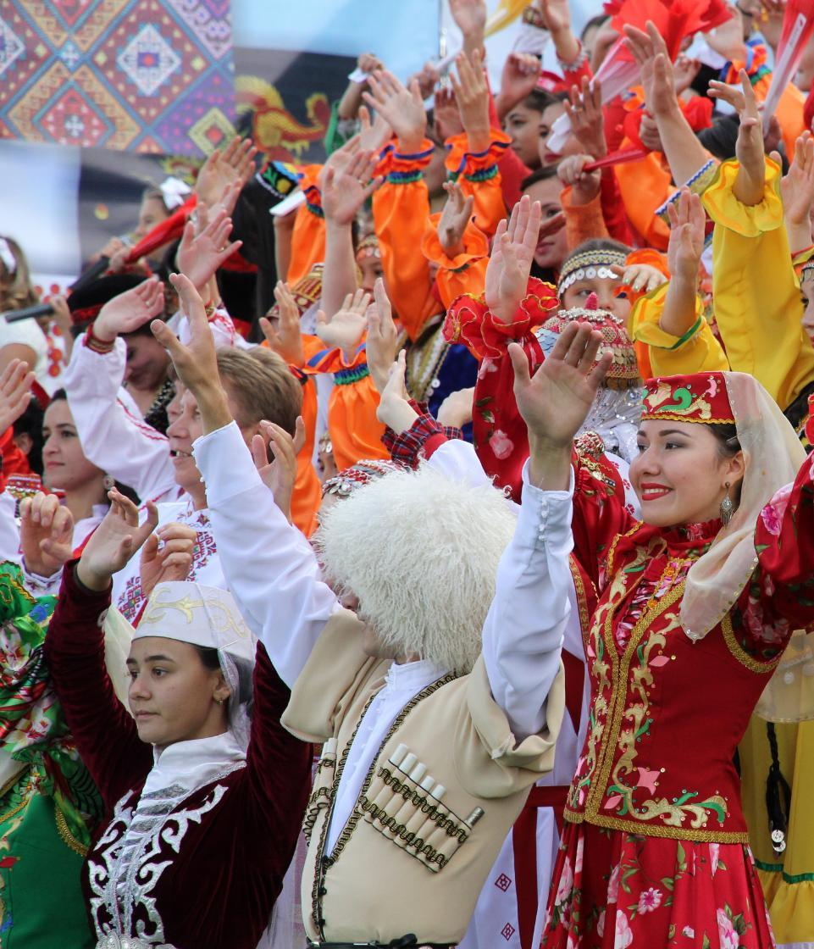
Процессы взаимодействия культур происходили всегда. Любой этнический народ в зависимости от исторических событий прошел своеобразный путь развития. Это оказало влияние на их психологических склад, который проявляется во многих культурных аспектах: в письменности, быте, традициях, обычаях, обрядах, устном народном творчестве, песенном, музыкальном и танцевальном фольклоре.

Slide 3
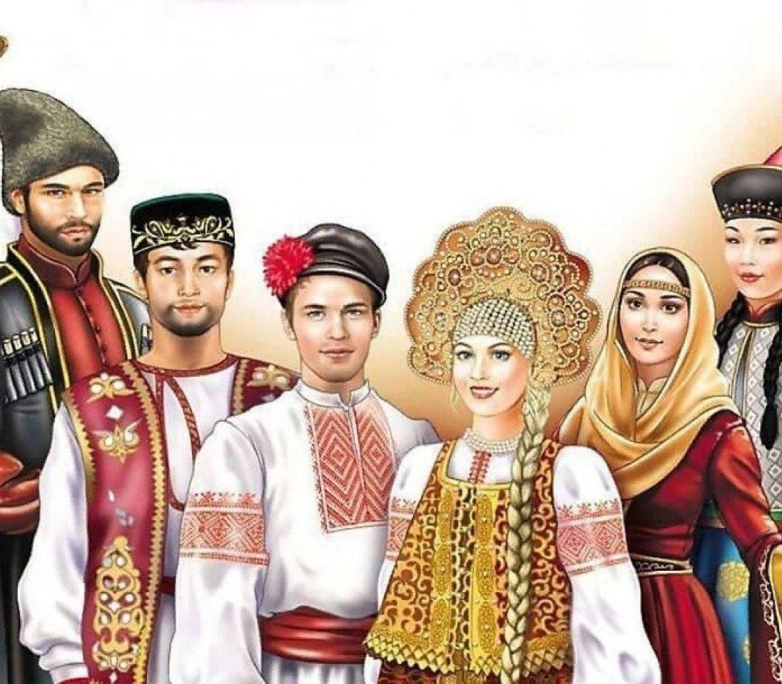
Сохранение этнических основ, воссоздание важнейших фольклорных элементов возможно лишь при условии бережного отношения к традициям национальной культуры

Slide 4
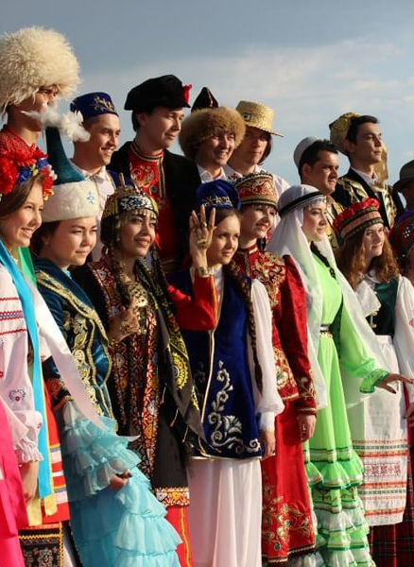
Взаимодействие культур играет важную роль в культурной жизни, ведь внутри любой культуры рано или поздно появляется необходимость постижения ценностей и традиций других народов.

Slide 5
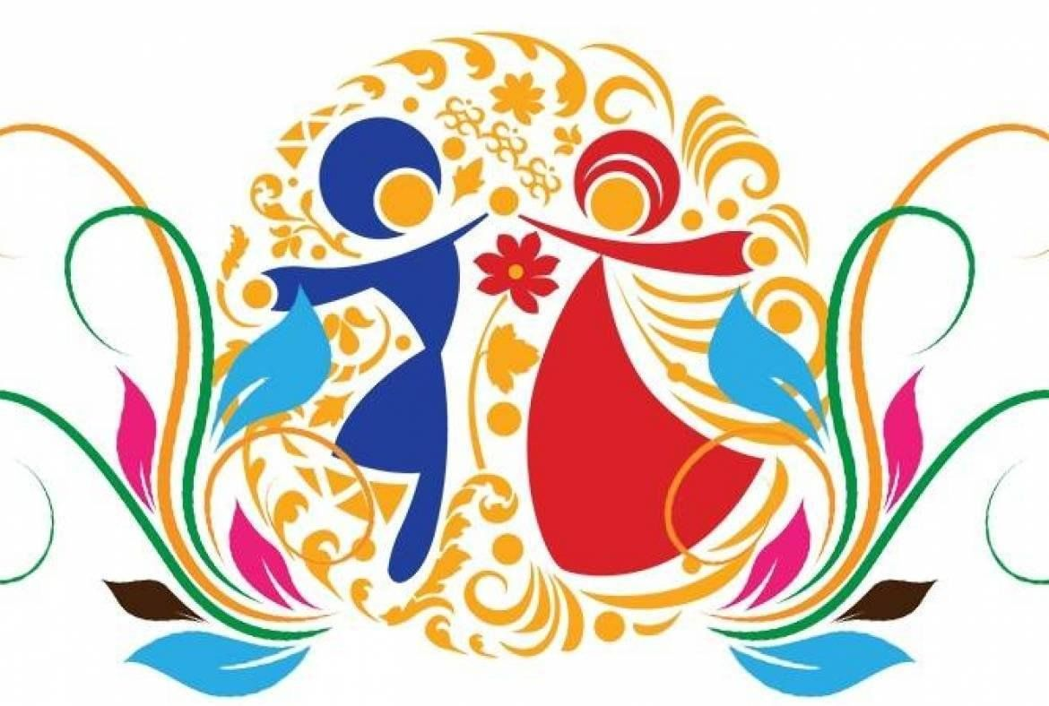
Значимая роль в формировании культуры межнациональных отношений принадлежит народному танцу.
Традиционная танцевальная культура – это целый образовательный процесс, который направлен на изучение, как духовной, так и материальной культуры народов.

Slide 6
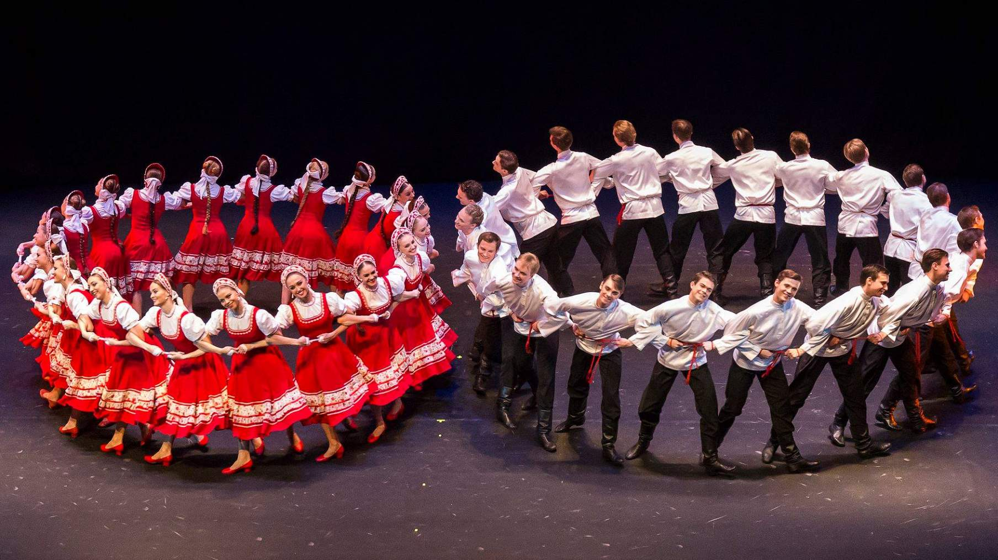
Государственный академический ансамбль народного танца имени Игоря Моисеева – первый в мире профессиональный хореографический коллектив, созданный в 1937-м году великим хореографом ХХ века Игорем Моисеевым.
Ансамбль Игоря Моисеева внёс выдающийся вклад в дело сближения народов, в дело мира, в то, что мы называем художественной цивилизацией.

Slide 7
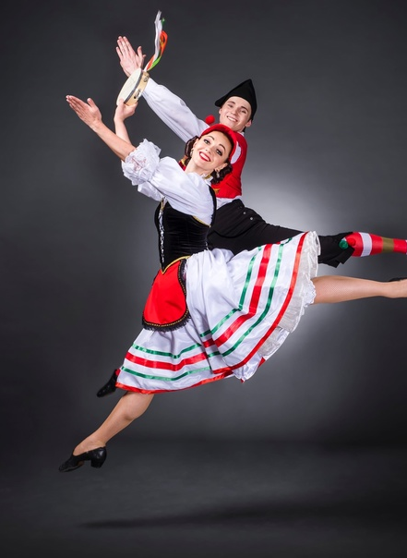
Балет Игоря Моисеева первым выстроил культурные мосты между СССР, странами Европы, Азии, Африки, северной и южной Америки, Австралии!
Ансамбль называют дипломатом от культуры: он говорит на международном языке, понятном каждому – языке танца Игоря Моисеева!

Slide 8
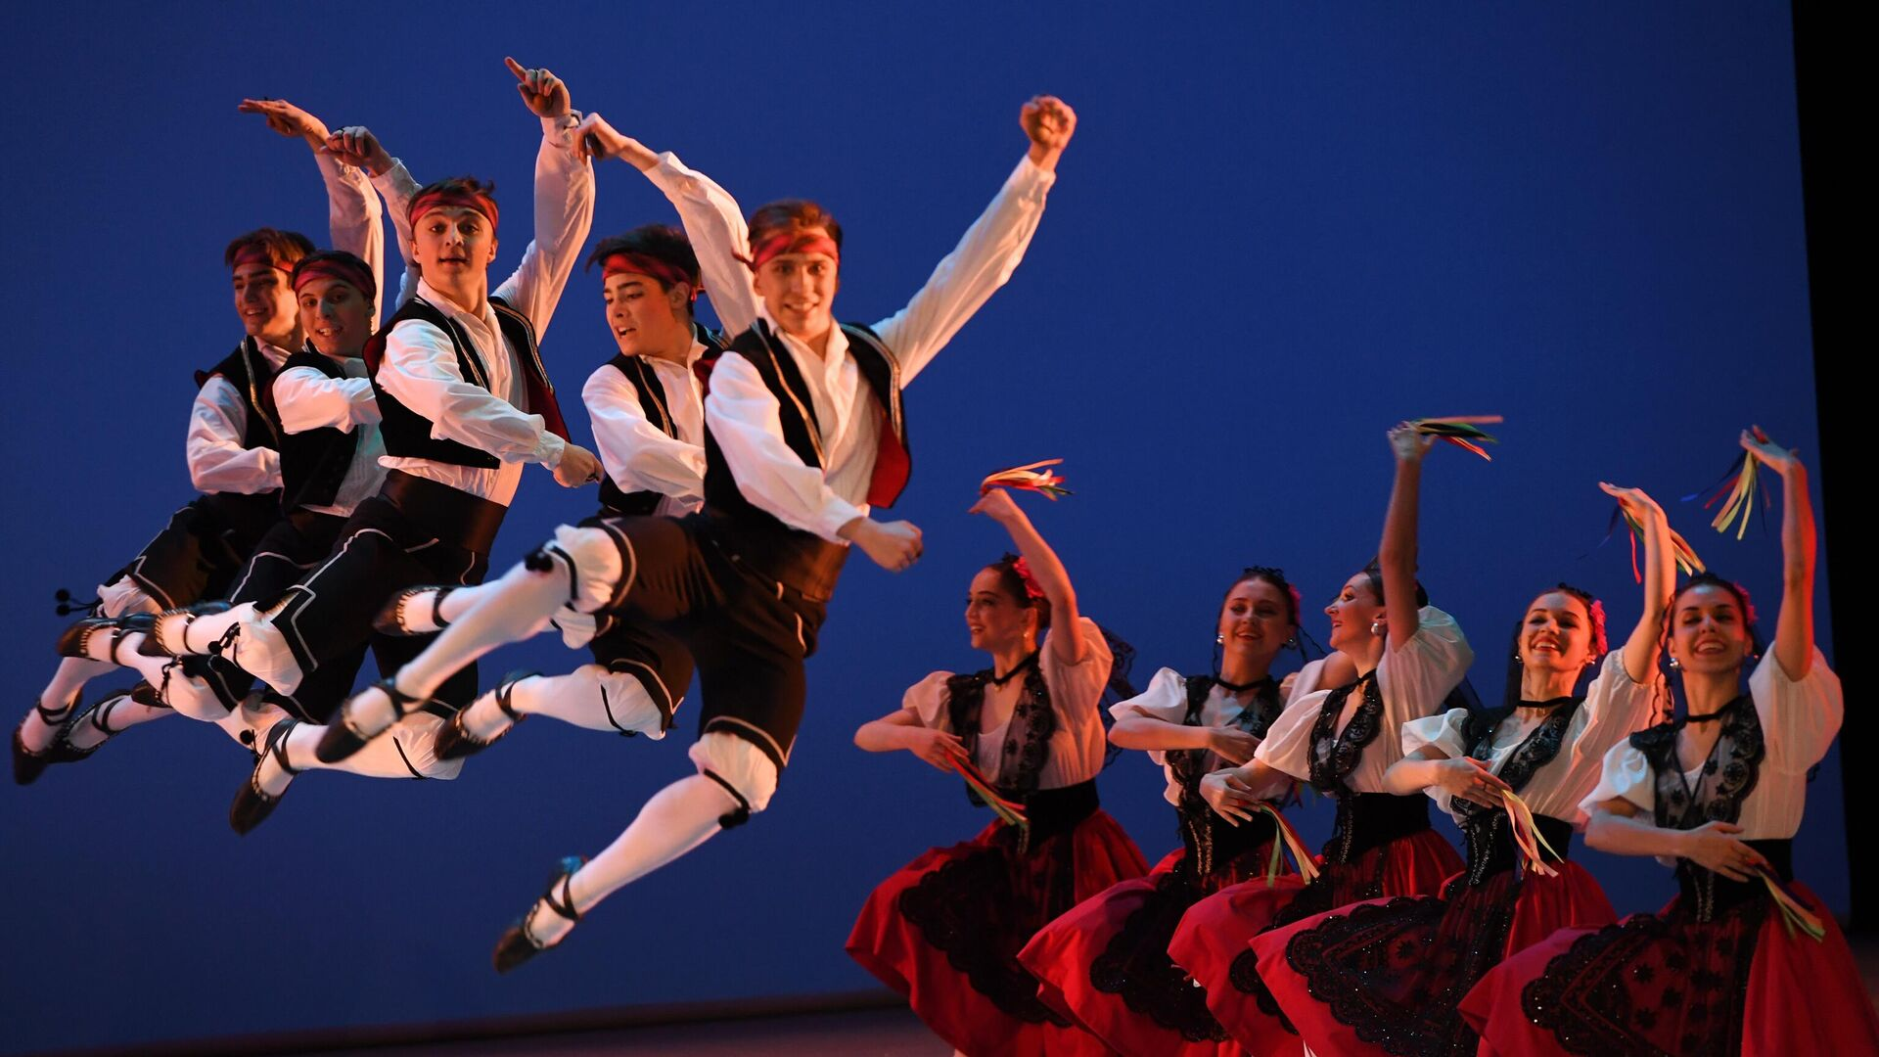
В программу концертов включены хореографические шедевры Игоря Моисеева, воссоздающие, как по отпечатку пальца, портреты разных народов, их культуры, обычаи, традиции.

Slide 9
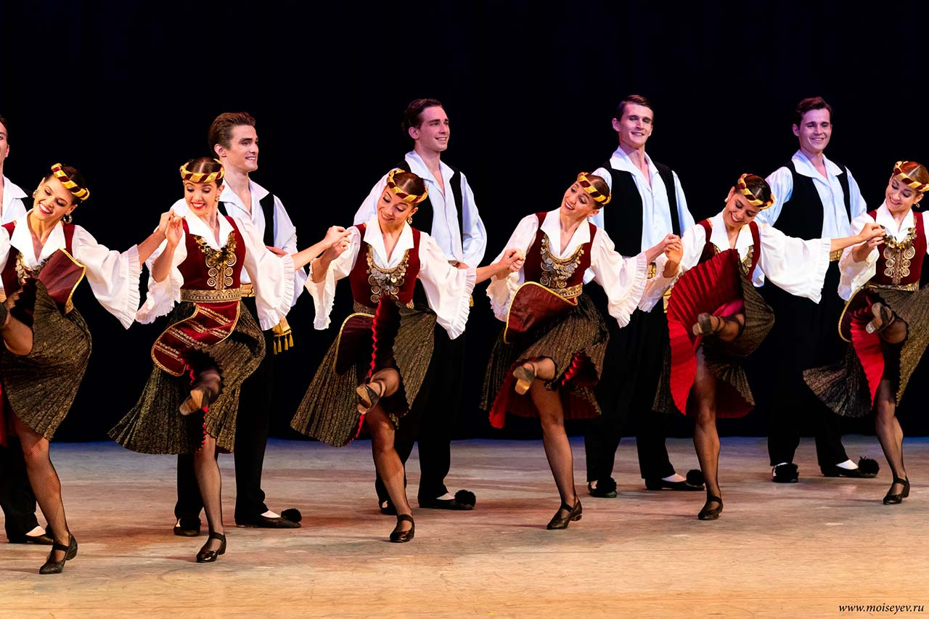
Так выглядит программа одного из концертов, который был посвящен танцам народов мира
Программа концерта: «Танцы народов мира»
I отделение
Русский танец «Лето»
Танец казанских татар
Эстонский танец «Полька через ножку»
Аджарский танец «Хоруми»
Сюита молдавских танцев
Старинная городская кадриль
Фрагмент флотской сюиты «День на корабле», «Яблочко»
II отделение
Танец бессарабских цыган
Сюита греческих танцев «Сиртаки»
Корейский танец «Санчонга»
Сюита мексиканских танцевь«Сапатео», «Авалюлько»
Танец Аргентинских пастухов «Гаучо»
Украинский танец «Гопак»

Slide 10
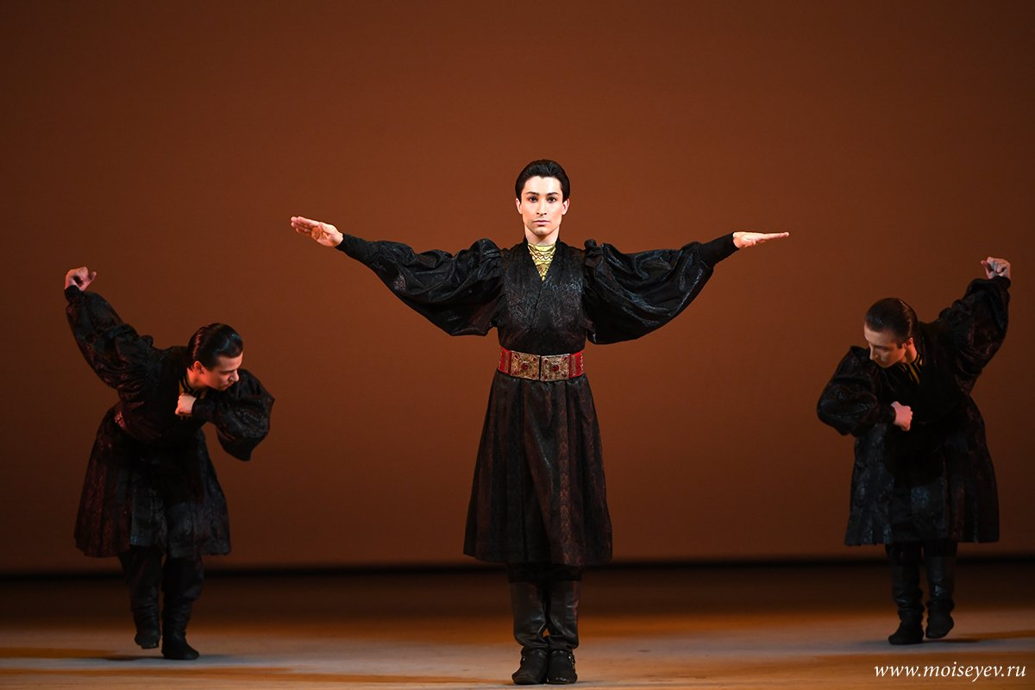
Предлагаем познакомиться с некоторыми танцевальными композициями
Калмыцкий танец

Slide 11
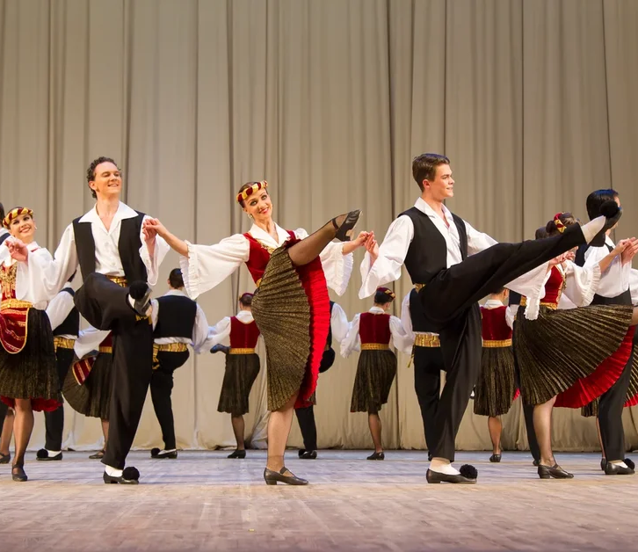
Сиртаки

Slide 12
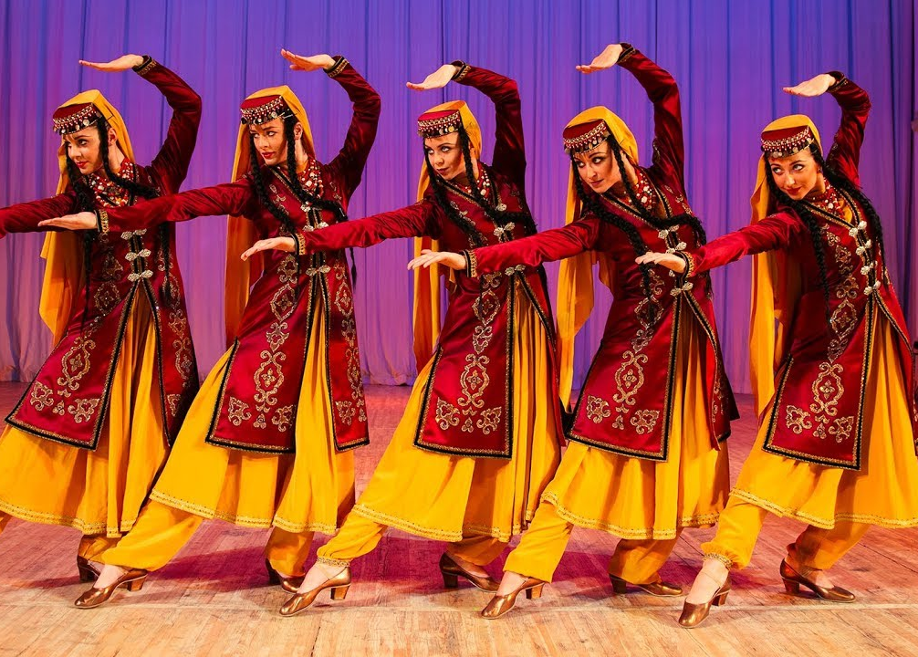
Памирский танец

Slide 13
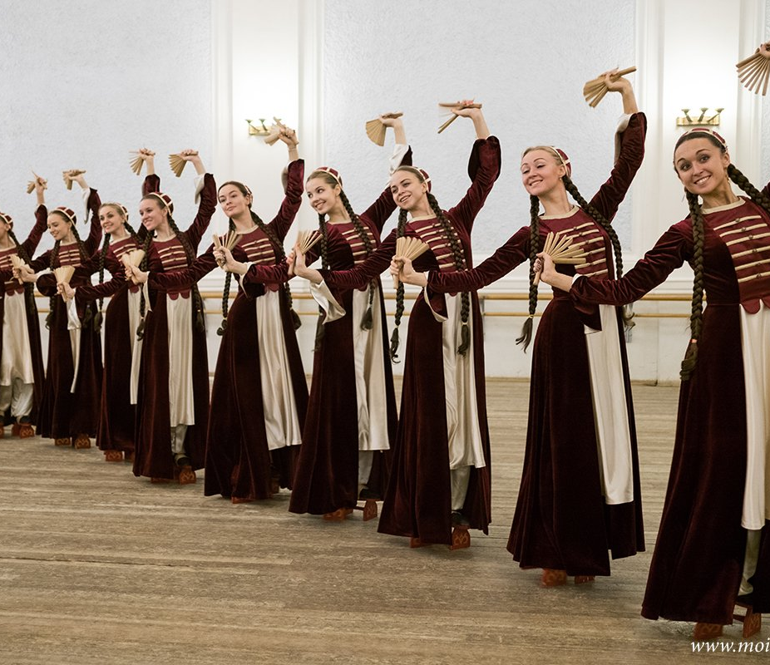
Адыгский танец «Тляпатет»

Slide 14
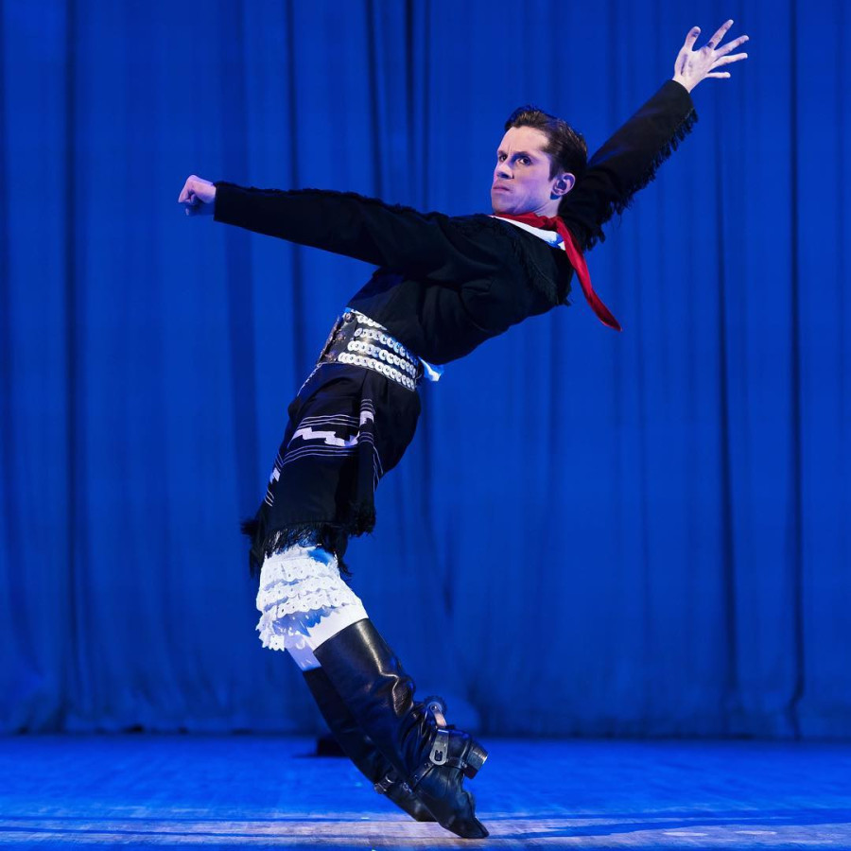
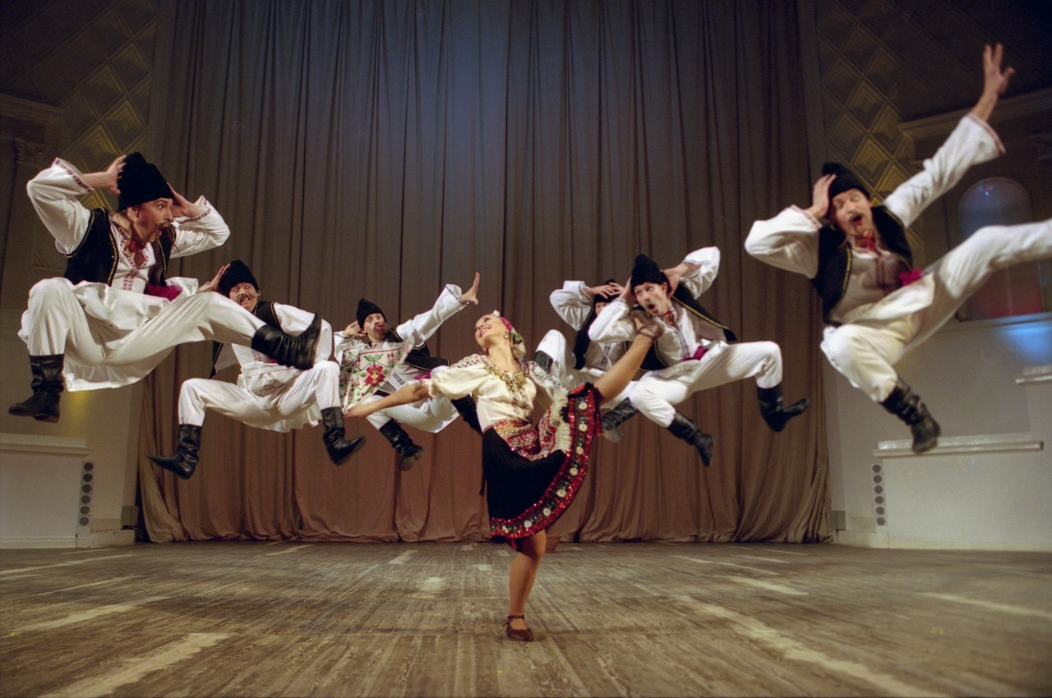
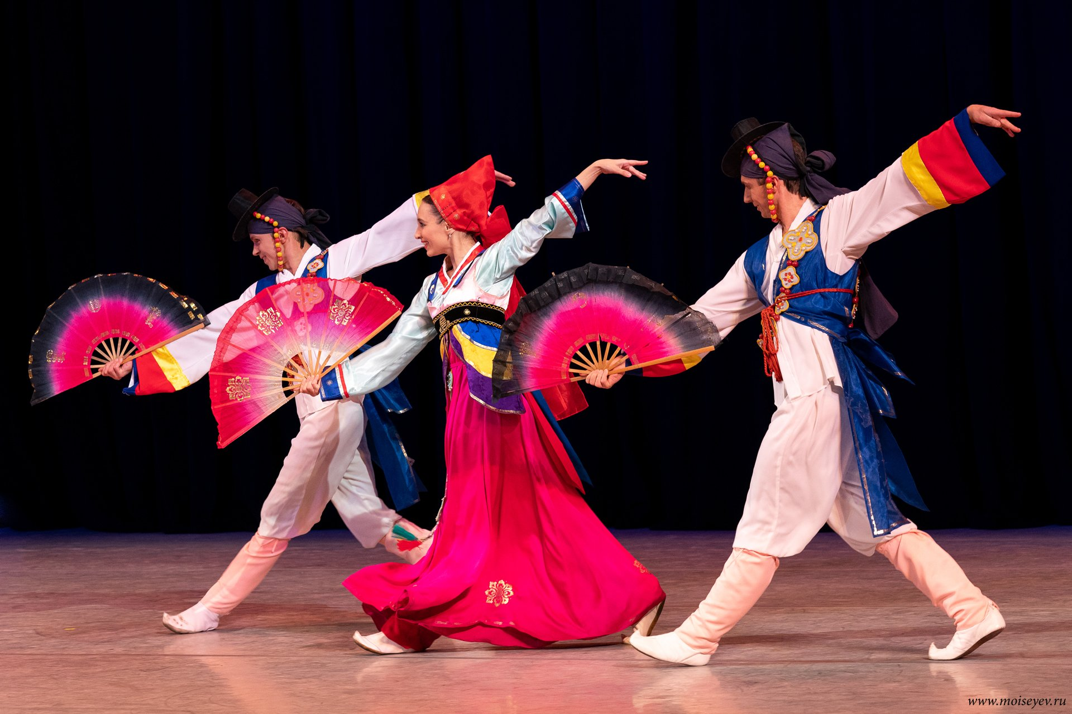
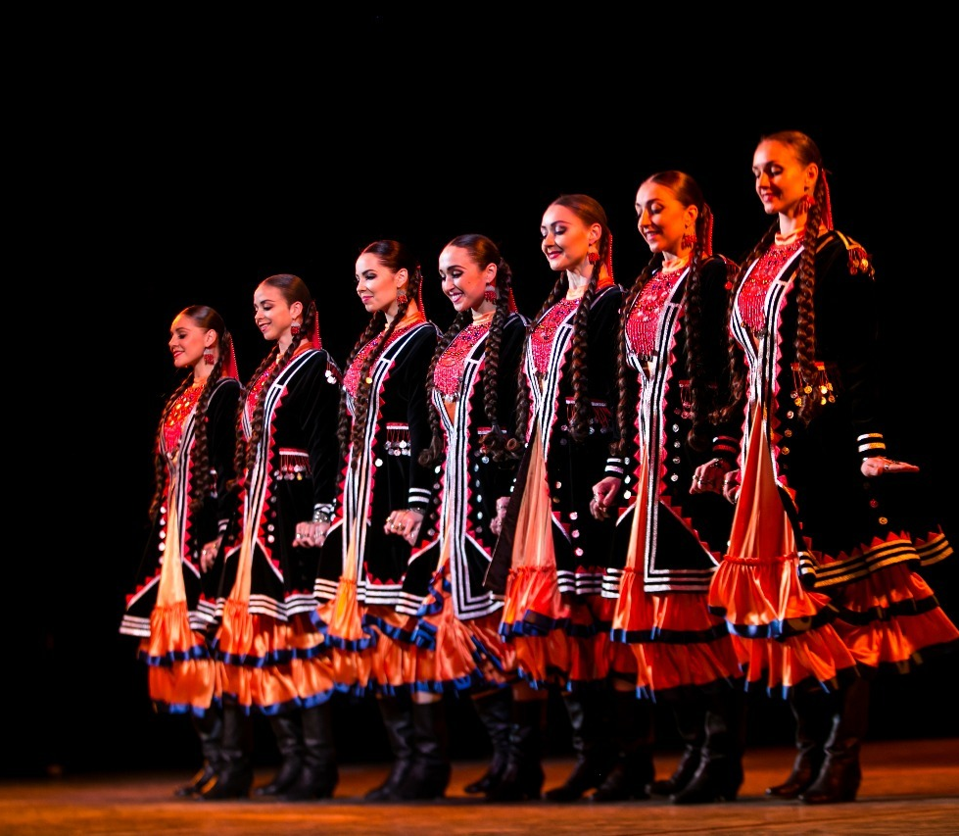
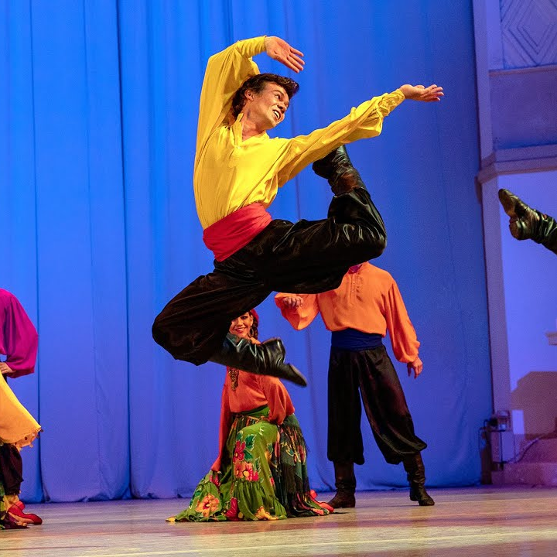
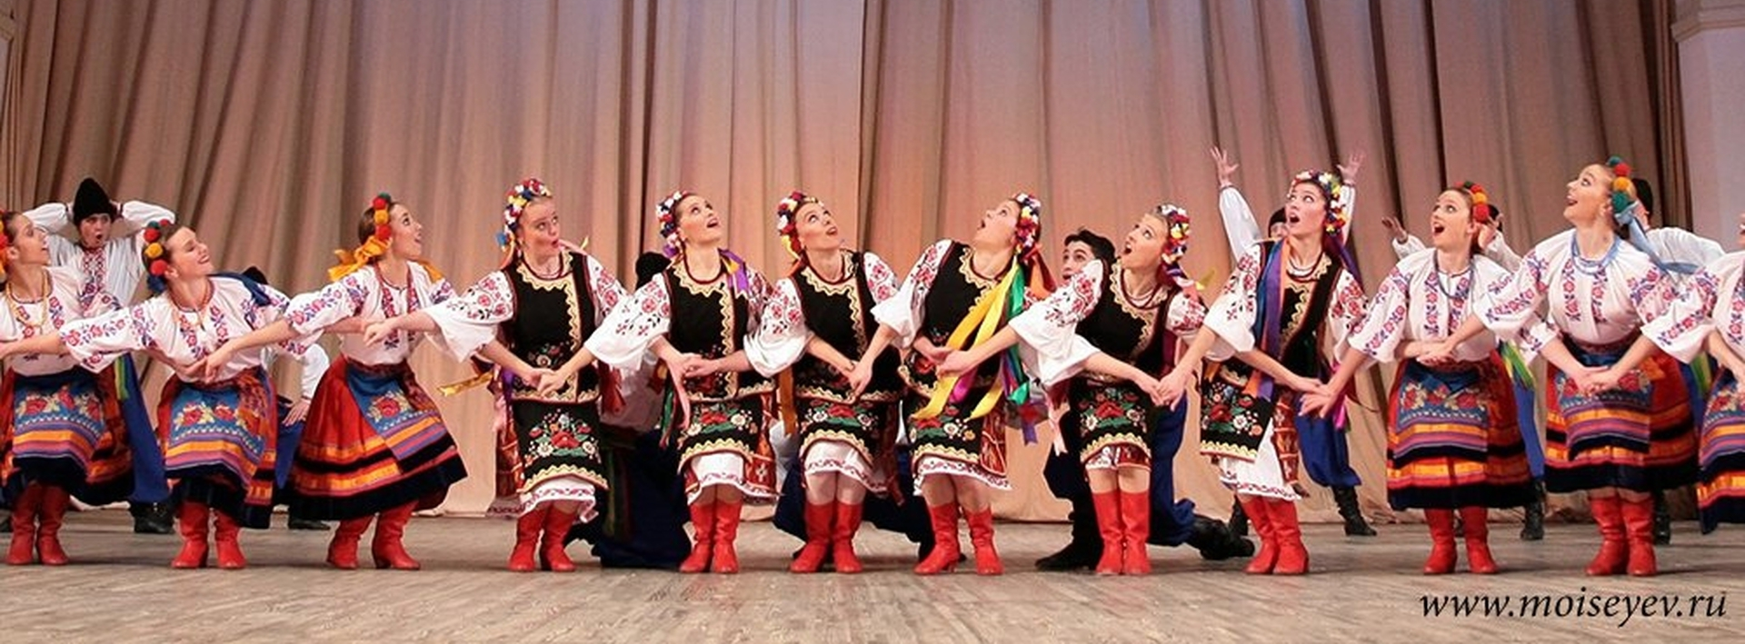

Slide 15
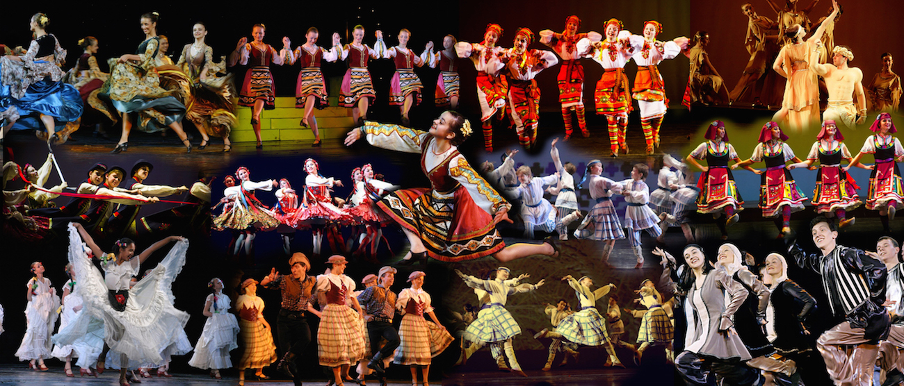
Хореографическое искусство имеет огромное влияние на формирование культуры межнациональных отношений.
Хореографическое творчество учит людей взаимодействовать с другими культурами, формирует бережное отношение к ценностям других народов, воспитывает толерантность к культурному разнообразию народов мира.

